Slide 1
Konrad Gessneri taimejoonistuste kogust Tartu Ülikooli Raamatukogus
Mare Rand
Tartu Ülikooli Raamatukogu

Slide 2
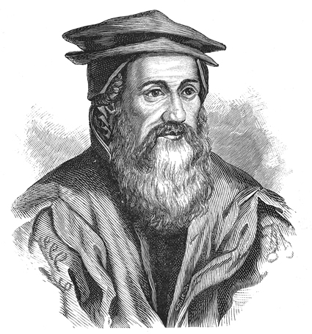
Konrad Gessner (Conrad Gesner; 1516–1565)
Šveitsi arst, farmatseut, filoloog-leksikograaf, zooloog, botaanik, teoloog, kirjandusajaloolane-bibliograaf, kunstnik, kollektsionäär

Slide 3
Konrad Gessner (Conrad Gesner; 1516–1565),
arst, farmatseut, filoloog-leksikograaf, zooloog, botaanik, teoloog, kirjandusajaloolane-bibliograaf, kunstnik,
kollektsionäär
sündis Zürichis kasuksepa lasterikkas peres
teadmishimuline 5-aastane poiss vanaonu Johannes Fricki kasvatada
kooliharidus paljude sõprade abil, kasvavad loodusteaduslikud huvid
1533…laiapõhjalised meditsiiniõpingud Bourge’is, Strasbourgis ja Pariisis
1536 lühike meditsiinistuudium Baselis
1537 kreeka keele professor vastses Lausanne’i teoloogiaakadeemias
1540 meditsiinistuudium Montpellieris
1541 meditsiinidoktoriks Baselis, akadeemiliste reiside lõpp
arstitöö ja õpetajaamet Zürichi Carolinumis, humanitaar- ja loodusteaduslikud uurimused
13. detsembril 1565 suri katkuhaigeid ravides katku

Slide 4
Konrad Gessneri trükiseid
1537 seniste humanitaarõpingute varal Lexicon Graecolatinum
1541 Lausanne’is koostatud esimene väike taimeraamat Enchiridion historiae plantarum, ilmus Baselis ning samal aastal kordustrükid Venezias ja Pariisis
1542 kreeka-, ladina-, saksa- ja prantsuskeelsete taimenimede kataloog Catalogus plantarum (Zürich)
1545–1548, 1555 Bibliotheca universalis (Zürich) – 5000 autori elulood ja teosed kreeka, ladina ja heebrea keeles – „bibliograafia isa“
1551-1558 entsüklopeediline Historia animalium; neli raamatut ilmus elu ajal, kaks postuumselt; tõlked saksa keelde koos illustreerivate puulõigetega – Vogelbuch 1557; Thierbuch ja Fischbuch 1563
1552 Thesaurus Euonymi Philiatri
1553 Corpus Venetum de Balneis
1555 Mithridates de differentis linguis

Slide 5
Konrad Gessneri botaaniline töö
lapsepõlves alanud botaanikaharrastus looduses ja kirjanduse uurimine
botaniseerimine aasal ja põllul, aias ja metsas, mägedes ja soos, vee all ja rannikul
rajas taimede arengu vahetuks jälgimiseks elu jooksul kolm aeda
taimede ja taimeosade joonistamine, 1553 kogus üle 100 joonistuse
lai abiliste võrk (seemned, mugulad, juurikad, taimed, joonistused, info)
1560. a-te algul töö intensiivistamine, kogus üle 1000 taimejoonistuse
1565 kogu suurus u 1500-1600 joonistust, neist u kümnendik oma käega
eesmärk – koostada kõiki teadaolevaid taimi hõlmav Historia plantarum (Historia stirpium), taimesüstemaatika alged (isendid, liik, perekond)

Slide 6
Konrad Gessneri botaanilise pärandi saatus
töö jätkaja õpilane ja abiline Kaspar Wolf (1532–1601)
1580 müüs Nürnbergi arstile Joachim Camerarius n-le (1534–1598)
J. C. lisas kogusse uusi joonistusi, avaldas joonistusi trükis
Pärast J. C. surma jagunes kogu pärandina tema poegade vahel
Joachim Camerarius III müüs oma osa Nürnbergi arstile ja loodusuurijale Johann Georg Volkamerile (1616–1693)
1711 pakkus tema pärija seda Zürichi linnaraamatukogule
1744 ostis kogu Nürnbergi arst-loodusuurija Christoph Jakob Trew (1695–1769), kes leidis üles J. C. pärandusega laiali läinud osi
1747 läbitöötamiseks Erlangeni ülikooli anatoomiaprofessori, arsti ja botaaniku Kasimir Christoph Schmideli (1718–1792) kätte

Slide 7
2 joonistuste põhiköidet tagasi omanikule, Trew pärandiga Erlangeni ülikooli raamatukogusse, seal unustuses, „avastatud“ 1928 pööningul
3 köidet jätkuvalt Schmideli käes, need omandas Johann Georg Schneider (1774–1833), med.dr Erlangenis 1796, hiljem arst ja loodusuurija Hofis
Dets. 1803 J. G. Sch. müügipakkumine botaanikaprofessor Gottfried Albrecht Germanni (1773–1809) kaudu Tartu ülikooli raamatukogule
1804 kevadel saabus nn Gessneri joonistuste kogu Tartusse – siin Manuskriptide kogus Mscr 55, Mscr 56, Mscr 57

Slide 8
Kasimir Christoph Schmideli (1718–1792) väljaanne
Erlangeni ülikooli anatoomiaprofessor, arst ja botaanik
1747 asus Gessneri kogu u 1600 joonistusega tööle „suurima innuga ja omakasupüüdmatult“
kunstnik Johann Michael Seligmann (1720–1762)
1. osa 1753 (tiitell. 1751) – 376 taimekujutist (22 puulõiketahvlit, 20 vasegravüüri), lihtne register Gessneri vananenud taimenimedega
Göttingeni professori Albrecht von Halleri (1708–1777) kriitika
Carl von Linné binaarne taksonoomia: Species Plantarum (1753)
2. osa 1771 – 100 taimekujutist (31 tahvlit), käsitlus põhjalikum
Schmidelil ka Gessneri Tartu köidete lühiiseloomustus
Edastas taimejoonistusi peamiselt Gessneri kahest Erlangenis olevast põhiköitest, aga ka Tartu olulisimast köitest Mscr 55

Slide 9
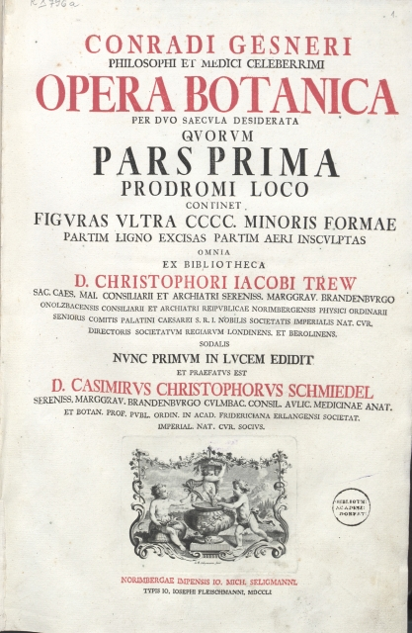
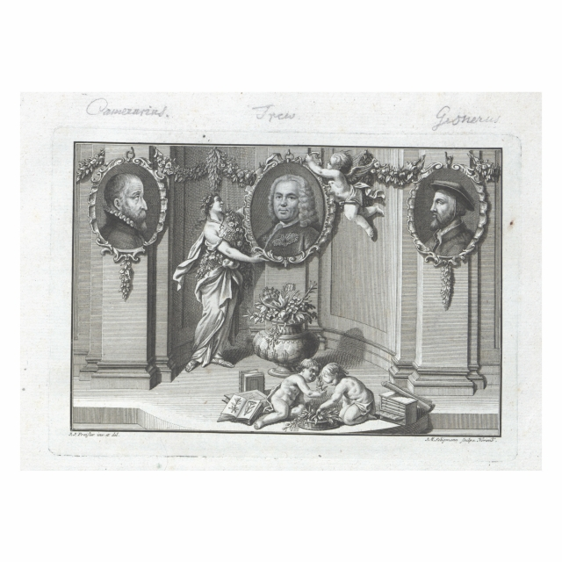

Slide 10
Mscr 55; 1555, 1561–1565, 146 l., 187 taimejoonistust
44 abilise- korrespondendi nime sisaldav register, tänap. neid teada 137
Peamiselt ärajoonistused Johannes Kentmanni Codexist
vähemalt 30 joonistusel juurdekirjutused või täiendavad joonistused Gessneri või tema kunstniku käega
40 lehe tagaküljel uued joonistused ja visandid
Gessneri osavõtt vahetu, Tartu köidetest kõige olulisem

Slide 11
Johannes Kentmann (1518-1574), saksa arst ja loodusuurija
õppis meditsiini Leipzigis, Wittenbergis ja Nürnbergis
1547 akadeemilisele reisile Itaaliasse, õppis Padovas, Venezias ja Bolognas, joonistas kõikjal taimi, eriti Padova botaanikaaias
promoveerus 1550 Bolognas doktoriks ja asus tagasiteele
külastas Zürichis Gessnerit, tutvumisest algas sõprus ja koostöö botaanika, mineraloogia ja zooloogia alal
1554 Torgausse, kus töötas linnafüüsikusena surmani
Itaalias tehtud 200 taimejoonistusega Codex Kentmanus (tänap. Anna Amalia raamatukogus Weimaris)
joonistustest Gessnerile koopiad, millal? Lehtedel täpne viide K. lehele
1563. aastal Saksi kuurvürsti August I (1526‒1586) abikaasale Annale ilus taimeraamat Kreutterbuch, 600 taimejoonistust – (tänap. Saksi Liidumaaraamatukogus Dresdenis)
selle joonistused atribueeritud Torgau kunstnikule David Redtelile (†1591)

Slide 12
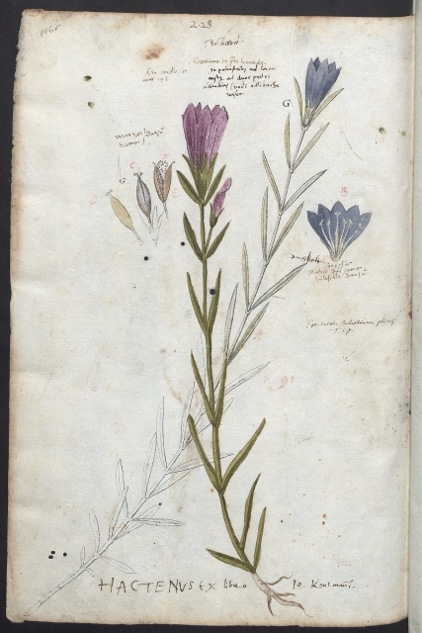
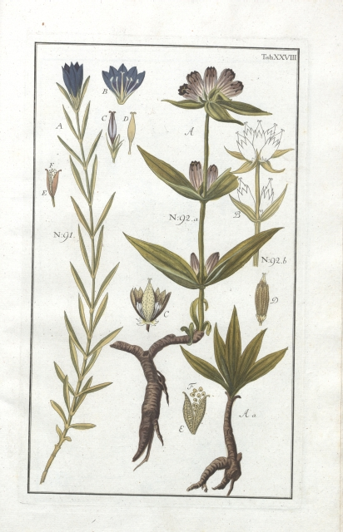
Mscr 55, l.146p, sinine emajuur (Gentiana pneumonanthe L.), viide Kentmanni Codexile 2.28.
Schmidel: Gesneri opera botanica, tab XXVIII, nr 91

Slide 13
Konrad Gessneri tööstiil taimeuurija ja -joonistajana
Gessneri põhjalik ja kriitiline uurimisstiil nähtub tema joonistustest
taimemorfoloogilised uurimused osava ja vilunud joonistaja käega
uurides taime ja selle osi kõikides kasvufaasides lisas taimejoonistustele juurestiku, täpsustas õie kujutist, lehtede kuju ja varrele kinnitumist, vajadusel varre profiili, lisas seemnekoja ja seemned
sageli on täiendused antud suurendatult
ei parandanud olemasolevat, vaid lisas täiendused kauni peene joonega diskreetselt tahaplaanile või lehe servale
peen ja varjundirikas koloreering
joonistuse serval käsikirjalised uurimismärkmed – taime või seemnete päritolu, kasvukoht, viited teiste autorite kirjeldustele jm

Slide 14
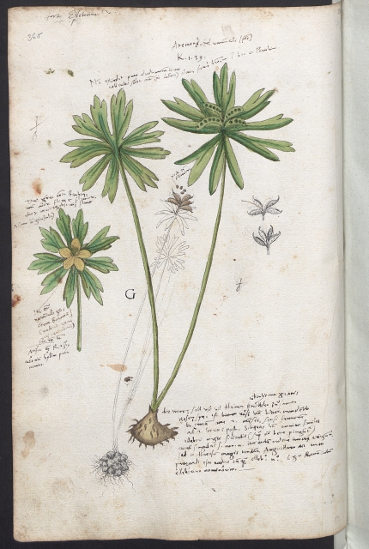
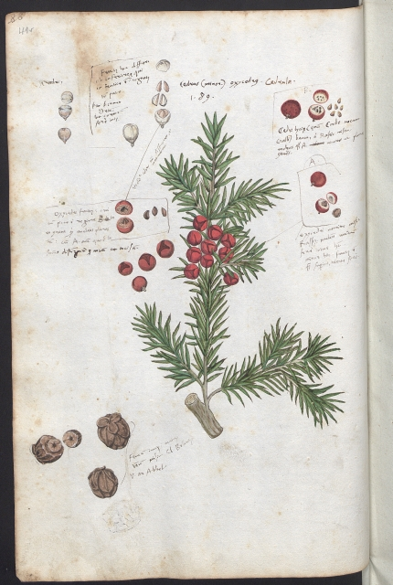
Näiteid Konrad Gessneri tööstiilist Tartu köites Mscr 55

Slide 15
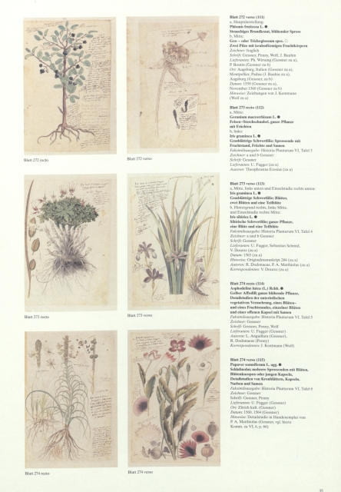
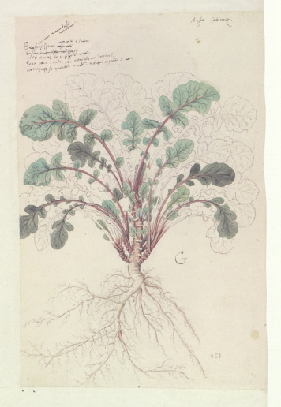
Näiteid Konrad Gessneri tööstiilist Erlangeni ülikooli raamatukogus asuvast käsikirjast

Slide 16
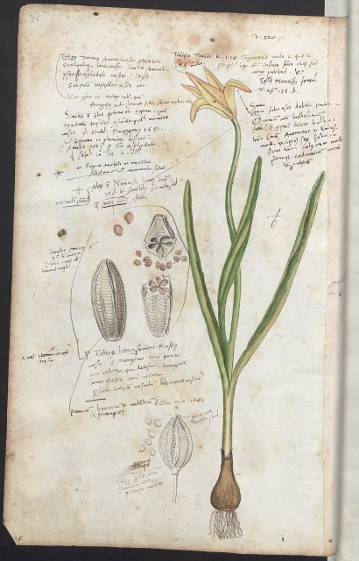
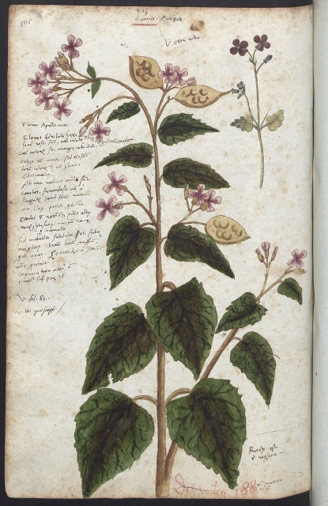
Mscr 55, l. 3p metstulp (Tulipa sylvestris L.), viide Kentmanni Codexile K.1.16. Gessneril nimetus Kentmanni järgi Tulipa turcica.
Mscr 55, l. 80p aed-kuukress (Lunaria annua L.), viide Kentmanni Codexile K. 1.23

Slide 17
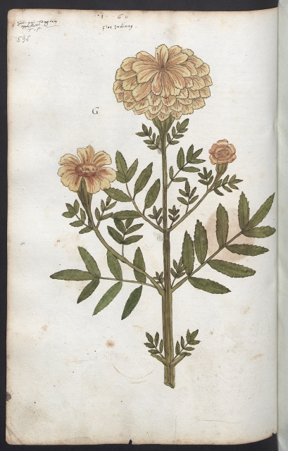
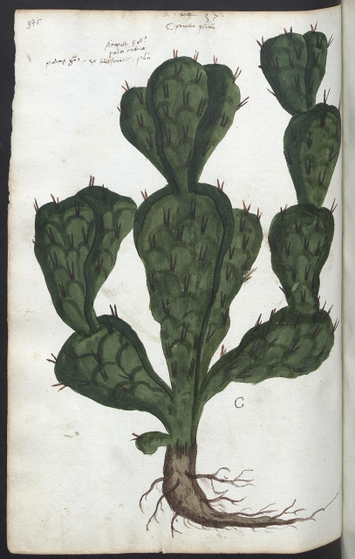
Mscr 55, l. 59p tol ajal Flos indianus-ena tähistatud tagetes ehk tudengilill või peiulill (Tagetes erecta L.), Kentmanni Codexis 1.60.
Mscr 55, l. 97p suureviljaline viigikaktus (Opuntia ficus indica L.), viide Kentmanni Codexile 2.37. Pliniusel esinemise järgi oli see nimetatud Opuntia Plinii

Slide 18
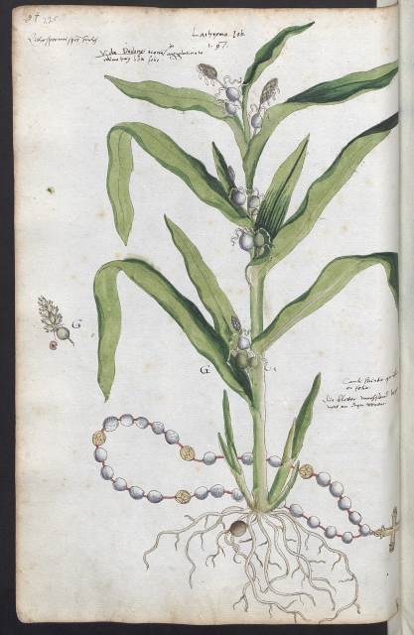
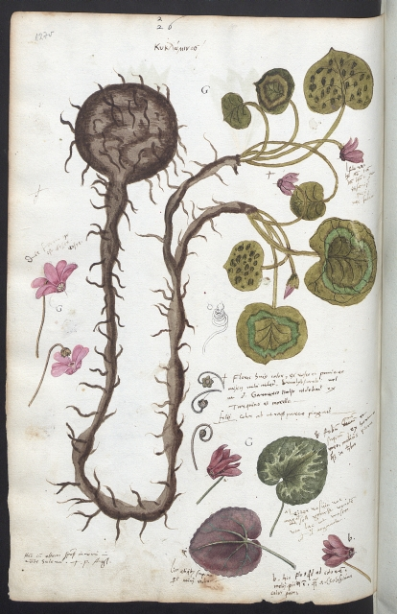
Mscr 55, l. 22p, harilik pisarhein (Coix lacryma-jobi L.), viide Kentmanni Codexile 1.97
Mscr 55, l. 27p alpikann (Cyclamen L.), viide Kentmanni Codexile 2.26. Lehe keskel õrnalt pliiatsiga lisatud kerra tõmbunud madu sirutamas pead üles õuna järele – võib olla Torgau kunstniku Redteli signatuur

Slide 19
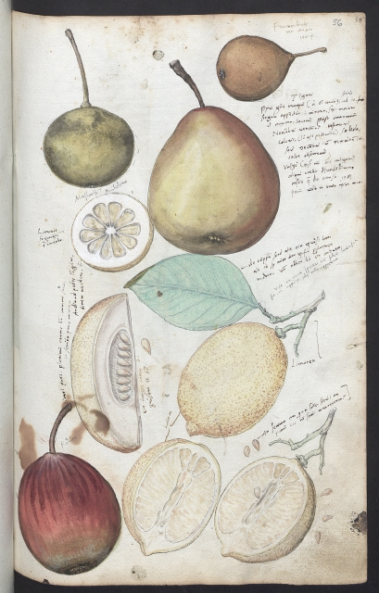
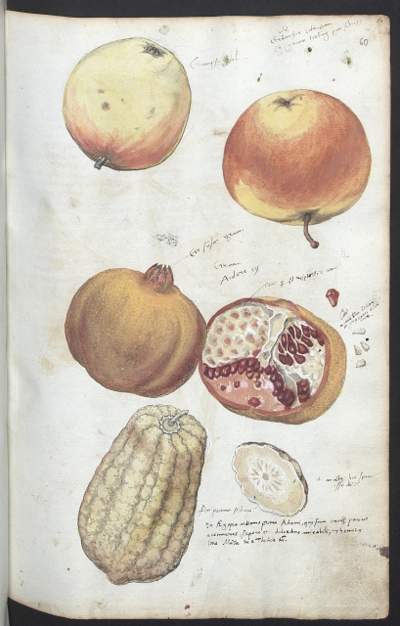
Mscr 55, l. 56 ja 60, puuviljad

Slide 20
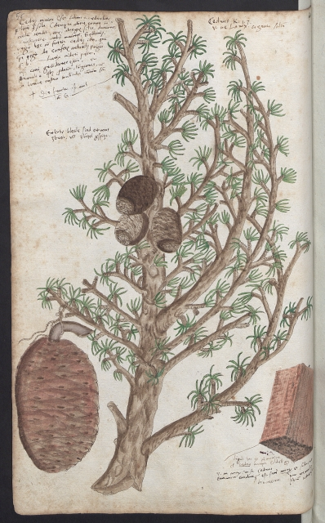
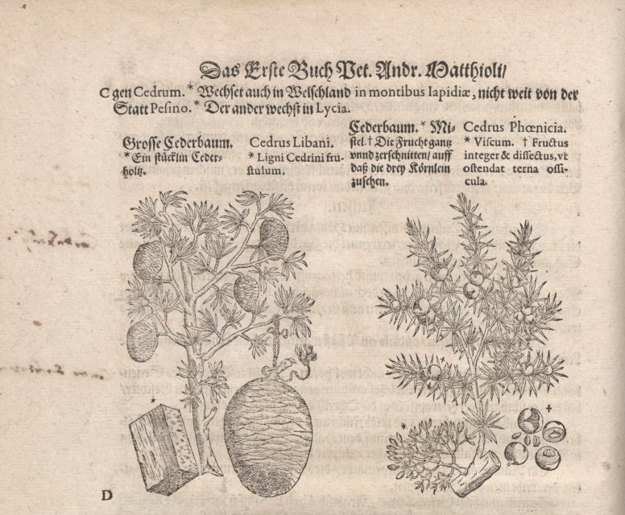
Mscr 55, l. 5p, liibanoni seeder (Cedrus libani Rich.), oks käbidega, üks loomulikus suuruses, seedripuidu ristlõige; viide Kentmanni Codexile 1.3
Camerariuse äratrükk: Mattioli, Camerarius. Kreutterbuch, 1590, l. 33p – kujutis peegelpildis

Slide 21
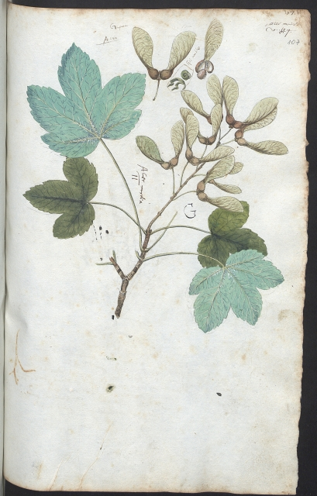
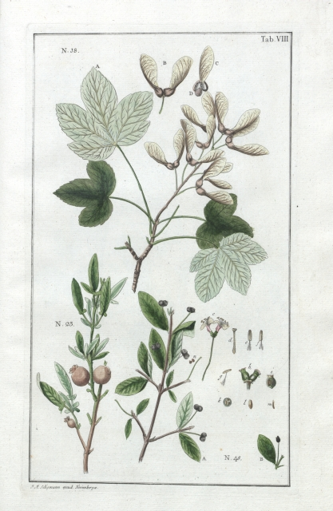
Mscr 55, l. 107, mägivaher (Acer pseudoplatanus L.), oks ja viljad
Schmidel: Gesneri opera botanica , nr 18, tab VIII

Slide 22
Mscr 56, 16. saj 2. pool, 49 lehte, 75 joonistust
väike vahelehestatud foliant, joonistused erinevas formaadis, tolleaegsed taimenimed
joonistused: taimed, viljad, loomad, kalad, linnud, maod ja ämblikud; enamasti koloreeritud
Schmidel: 4 Konrad Gessneri lehte, vähemalt 24 joonistust Jungermannilt, ülejäänud Camerariuselt jt sõpradelt
Camerariuse ja Jungermanni joonistusi pole võimalik kindlalt eristada, puudub stiili ja käekirja võrdlusmaterjal
Jungermann – J. Camerarius noorema õepojad: botaanik Ludwig Jungermann (1572–1653) ja tema vanem vend Joachim Jungermann (ca 1561–1591)
Augsburgi arsti Adolph Occo (1524-1606) joonistus
Pealkirjades viited Bologna arstile, zooloogile ja botaanikule Ulisse Aldrovandile (1522-1605) võivad olla järeljoonistused. Aldrovandi taime- ja loomajoonistuste kogu säilitatakse Bologna ülikooli raamatukogus

Slide 23
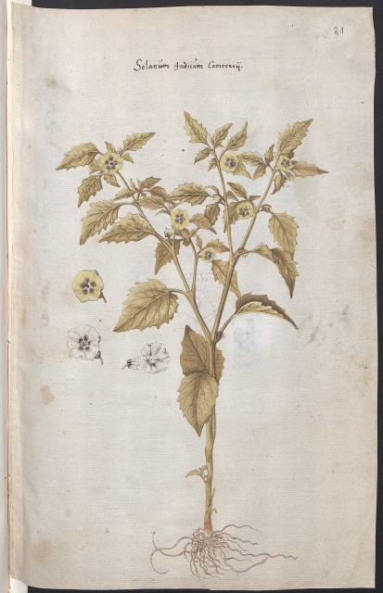
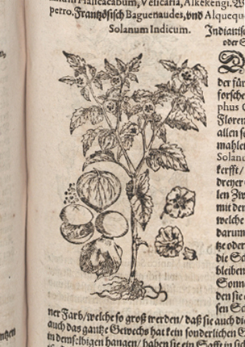
Mscr 56, l. 21 arvatavalt Camerariuse joonistus – Solanum Indicum Camerarij.
Camerariuse poolt täiendustega ja saksa keeles välja antud Pietro Andrea Mattioli Kreutterbuch’is (Frankfurt a.M. 1590) on see l. 376 peegelpildis ja mõningate lisadetailidega.

Slide 24
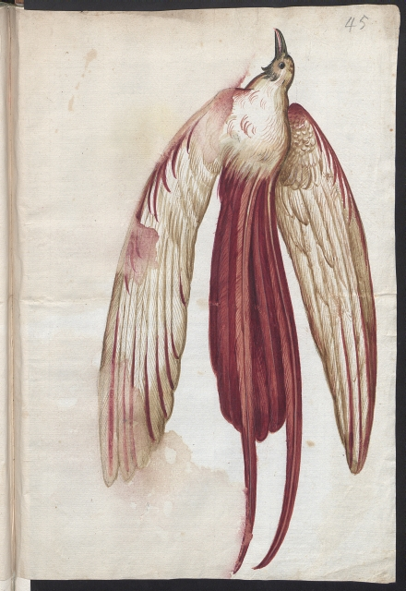
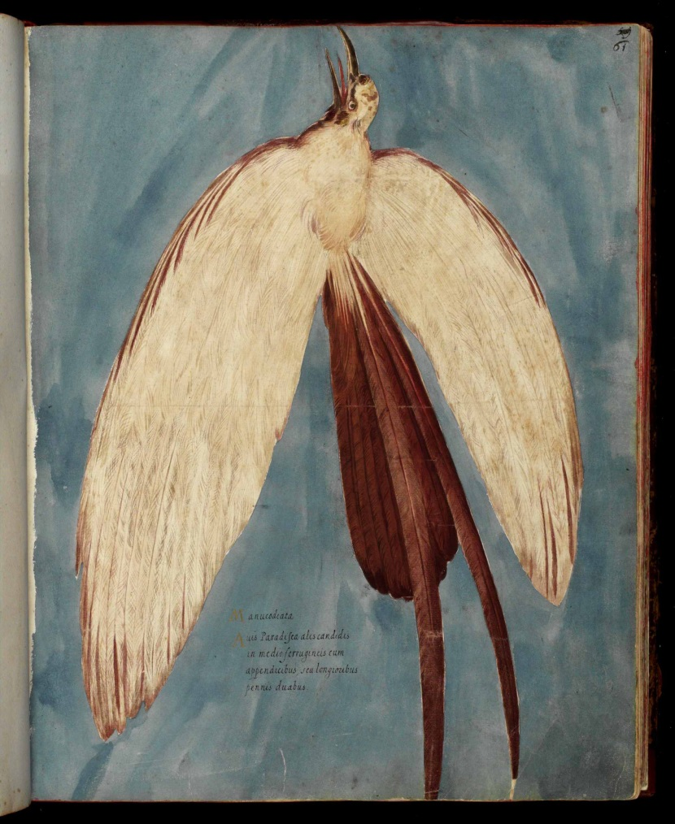
Mscr 56, l. 45, akvarell suurest paradiisilinnust (Paradisaea apoda L.) Ulisse Aldrovandi järgi
Bologna ülikooli raamatukogus säilitatav originaal on üks Aldrovandi kaunemaid joonistusi

Slide 25
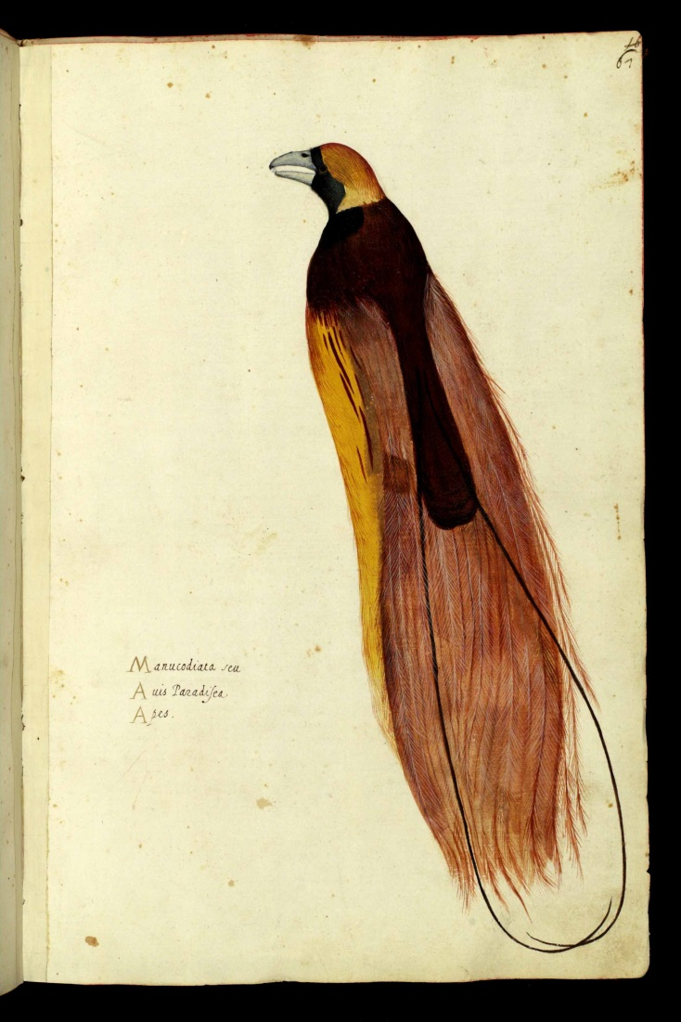
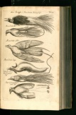
Ulisse Aldrovandi suur paradiisilind
Paradiisilind Poola universaalõpetlase Jan Jonstoni teoses Historia naturalis animalium Gessneri ja Aldrovandi järgi

Slide 26
Mscr 57, 16. saj keskpaik–1676, 81 lehte, 78 joonistust
suur foliant, enamik lehti formaadis 51x36 cm, osa väiksemad ja osa topeltsuured kokku murtud
Schmideli uurimisandmed: 18 taimejoonistust Gessneri käega või tema kogust, 63 lehte Joachim Camerariuselt või tema kogutud; 34 joonistust langevad kokku Nürnbergi apteekri Georg Oelingeri (1487–1557) joonistustega.
Gessneri korrespondentidest autorid – šveitsi teoloog ja pedagoog Benedikt Marti (Aretius, 1522-1574), Verona farmatseut ja loodusuurija Francesco Calzolari (Calceolarius, 1522-1609), Padova arst ja botaanik Giacomo Antonio Cortusi (1513-1603), Augsburgi arst Adolph Occo (1524-1606)
köite algul kaks akvarelli ja üks vasegravüür (1676) – imepärased metssiga (1579), inimpeale sarnanevad hirv ja metskits
köite vahel Schmideli koostatud köite joonistuste esialgne nimestik, 4 lehte

Slide 27
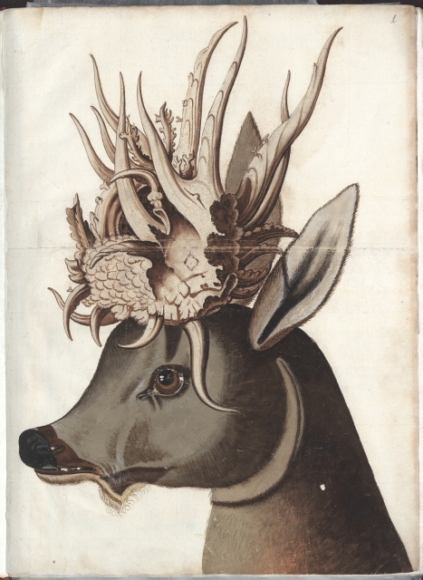
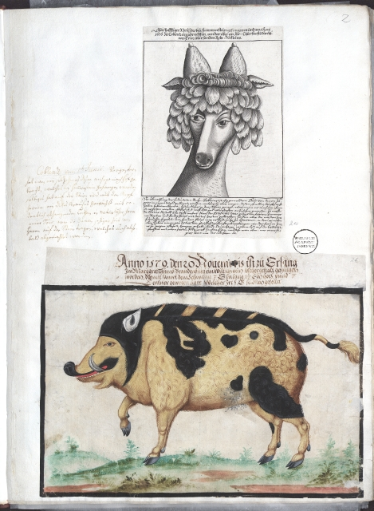
Mscr 57,l. 1 ja 2, kurioossed loomad

Slide 28
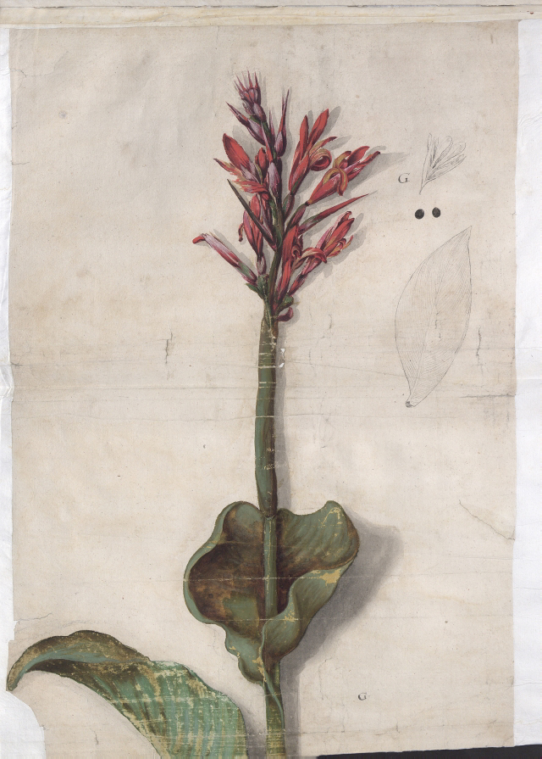
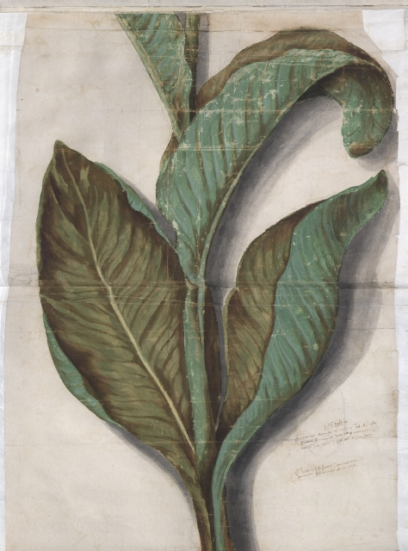
Mscr 57, l. 14 Adolph Occo (Augsburg) ilus joonistus tugevakasvulisest india kannast (Canna Indica L.) loomulikus suuruses

Slide 29
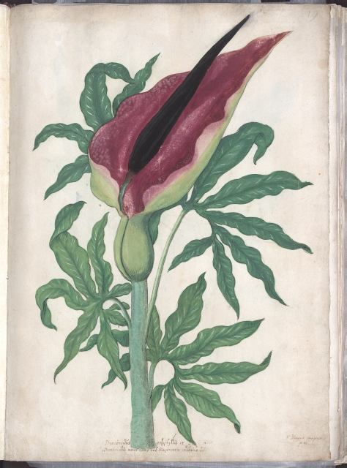
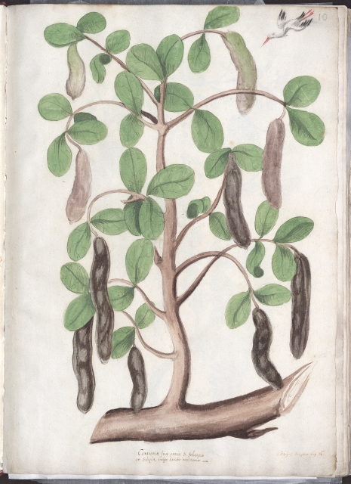
Mscr 57,l. 19, harilik lohevõhk (Dracunculus vulgaris Schott)
Mscr 57, l. 10, Somaalia jaanileivapuu (Ceratonia)

Slide 30
Georg Oelinger (1487-1557)
Nürnbergi apteeker, oma aja üks tuntumaid botaanikuid
1520 oli ta rajanud aia, kus kasvatas peale ravimtaimede ka eksootilisi taimi, peale surma omandas aia Joachim Camerarius noorem
1553 valmis koostöös Samuel Quickelbergiga (1529–1568) käsikiri „Magnarum Medicine partium herbariae et zoographiae imagines“, 647 lehte, ülekaalukalt joonistused
tänap. Christoph Jakob Trew pärandi koosseisus Erlangeni ülikooli raamatukogus
heatasemelised joonistused, suur formaat, taim kujutatud looduse osana, lisandusteks loomad, linnud jm
Tartu Mscr 57 sisaldab 34 täpset koopiajoonistust Oelingeri järgi, lehel viide Oelingeri joonistusele
arvatavalt Camerariuse tarbeks kopeerinud Jungermann

Slide 31
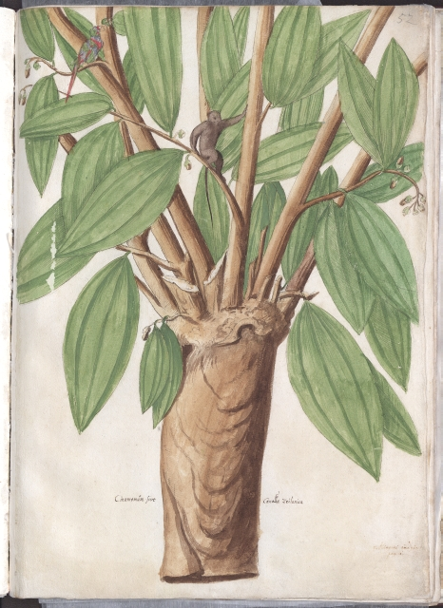
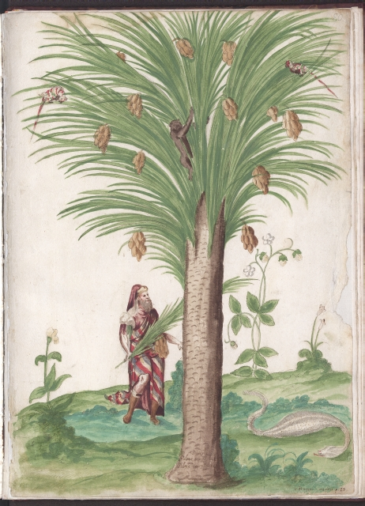
Mscr. 57, l. 52, kaneelipuu (Cinamomum verum Presl.) Georg Oelingeri järgi (Oelinger Imagines, l. 6)
Mscr 57, l. 80, palm looduses

Slide 32
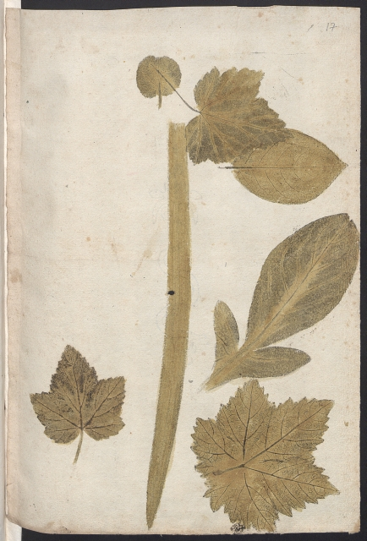
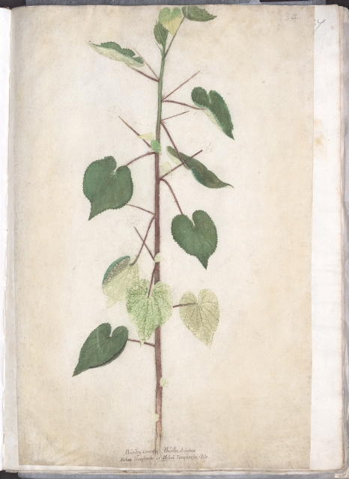
Mscr 56, l. 17; Mscr 57, l. 34, juba varasemast tuntud taimetrükki olevat viljelenud ka Kentmann, Camerarius ja Jungermann

Slide 33
Kokkuvõtteks
16. sajandi 1. poolel olid „botaanika isad“ Otto Brunfels, Hieronymus Bock ja Leonhard Fuchs pannud aluse moodsale botaanikale, milles Konrad Gessner sai teenäitajaks
Gessner väärtustas kogu varasema teadmise ja jagas oma kogemusi kaasaegsete teadlastega, vahetades seemneid, taimi, taimejoonistusi ja teadmisi
botaanikuna tegeles ta mitte üksnes ühe taime morfoloogiliste tunnustega, vaid pidas silmas ka tema silma alla sattunud sama liigi arvukaid isendeid. Nii oli tema uurimismeetod üheaegselt analüütiline, millega avastas taime tunnuseid, ja sünteetiline, mis viis ta liigi ja perekonna koondpildini
Gessneri eesmärk oli õppida tundma võimalikult palju taimi ja taimeliike ning nende olemust, et allutada nad süsteemile, korrastada taimenimed ja kajastada läbiuuritud taimemaailma tõetruult. Tema uurimused olid sedavõrd põhjalikud ja ajast ees, et järglased polnud võimelised neid trükivalmiks tegema.

Slide 34
Tänan kolleeg Maria Luštšikut jt, kes aitasid kätte saada asjakohaseid monograafiaid ja artikleid
Tänan kolleege Liisi Tõnissoni ja Sulo Lembineni, kes tegid teema esitluse nii kenasti nähtavaks
Tänan kõiki oma lähemaid kolleege, kes kannatlikult jagasid minu suurt huvi selle teema vastu
Tänan kõiki kuulajaid!

